Slide 1
Detekcia textových dopravných značiek
Bakalárska práca

Slide 2
postup práce
Hlavné časti:
Získavanie obrazu
Predspracovanie obrazu
hľadanie ROI (oblasť záujmu)
Detekcia textovej dopravnej značky

Slide 3
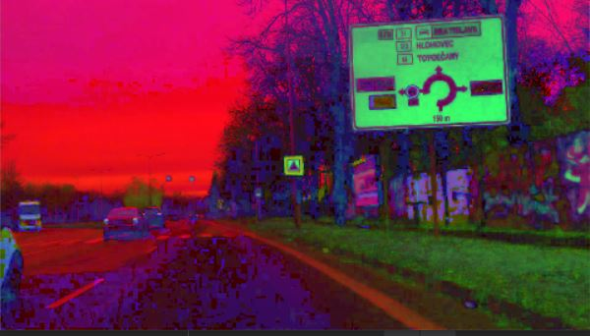
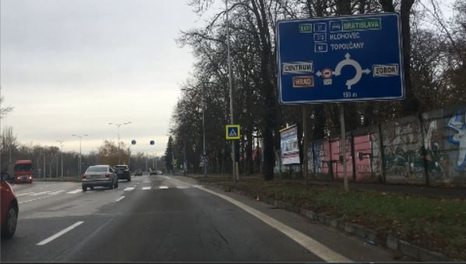
Predspracovanie obrazu
HSV model

Slide 4
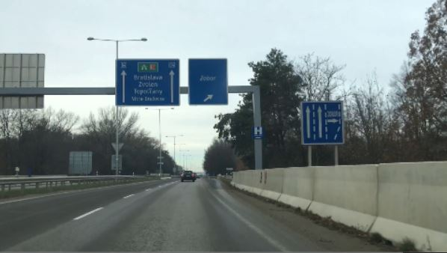
Predspracovanie obrazu
Bilaterálny filter

Slide 5
Hľadanie roi
Cv.inrange()
Skimage.morphology.Reconstruction()

Slide 6
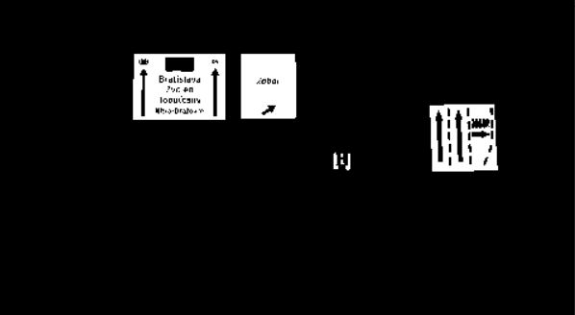
Hľadanie roi
Fill Holes

Slide 7
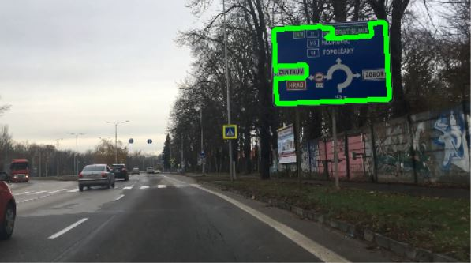
Hľadanie roi
cv.findContours()

Slide 8
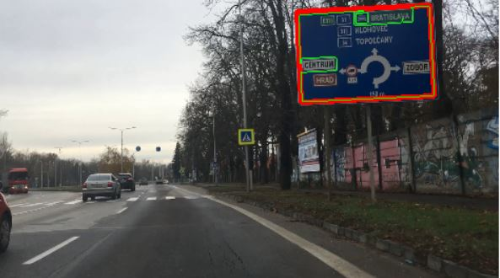
Hľadanie roi
cv.minAreaRect()
Kontrola rozmerov a uhlu
Kontrola obsahov cv.contourareA()

Slide 9
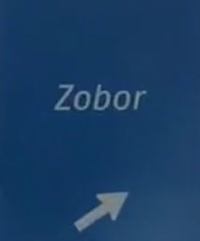
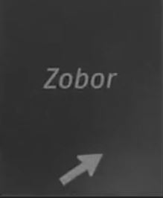
Hľadanie textu
CV.MINAREARECT()
KONTROLA ROZMEROV A UHLU

Slide 10
Ďakujem za pozornosť.

